Slide 1
Nhập môn thị giác máy tính
Giáo viên: Mai Tiến Dũng
Thành viên:
Nguyễn Văn Thành : 19521234
Hoàng Xuân Vũ : 19522531
Đinh Trọng Tùng Sơn : 19521234

Slide 2
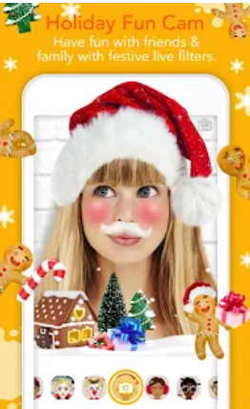
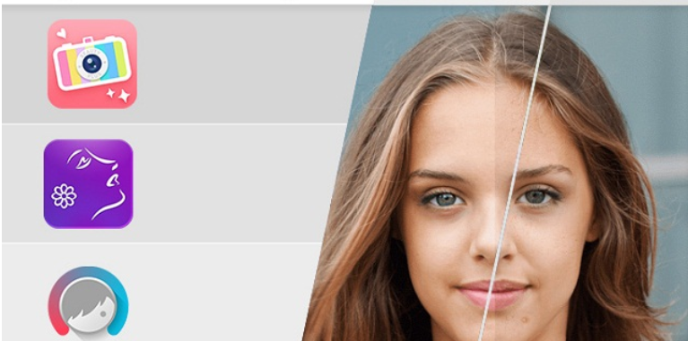
Selfie Web App

Slide 3
Mục lục
Giới thiệu web app.
Các thuật toán và cách xử lý ảnh trong app.
Remove background & replace background
Swap face
Pig’s nose filter
Hướng phát triển.
Tài liệu tham khảo.

Slide 4
Introduction
Sự bùng nổ của mạng xã hội, giai đoạn công nghệ trở nên bùng nổ.
Lối sống của con người hướng đến sự tiện nghi hơn
Dễ dùng và sử dụng
Tính phổ biến cao

Slide 5
Xác định bối cảnh yêu cầu
01

Slide 6
Lý do thực hiện
Giúp tiết kiệm thời gian
Có độ chính xác cao
Dễ dàng sử dụng, không đòi hỏi nhiều kiến thức về kỹ thuật.
Khả năng phát triển cao trong tương lai.

Slide 7
Xác định bài toán
Mục tiêu: Xây dựng được ứng dụng có thể thực hiện các chức năng: Remove background, swap face, nose filter.
Bài toán:
Đầu vào: Một bức ảnh có đối tượng cụ thể.
Đầu ra: Một bức ảnh đã được xử lý theo từng chức năng.
Ràng buộc:
Ảnh rõ nét có độ phân giải tối thiểu 480p.
Đối với chức năng swap face và nose filter ảnh phải có khuôn mặt người.

Slide 8
Giới thiệu các chức năng
Replace background: Nhận diện chủ thể của bức ảnh và tách ra khỏi phần background phía sau. Người dùng có thể sử dụng background có sẵn của hệ thống hoặc upload lên từ máy của người dùng.
Swap face: người dùng ghép khuôn mặt của mình với các cơ thể khác và ngược lại. ... Người dùng không cần thực hiện bất cứ một thao tác chỉnh sửa ảnh nào.
Face filter: Nhận diện các phần trên gương mặt và làm đẹp chúng hoặc che đi các khuyết điểm bằng các hình ảnh khác. Trong đề tài này chúng em hướng đến là mũi.

Slide 9
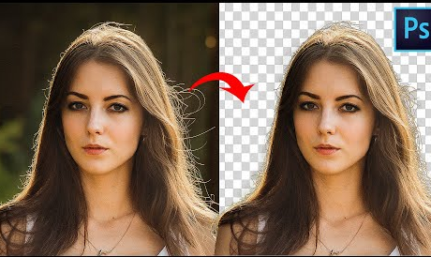
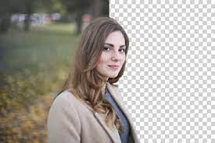
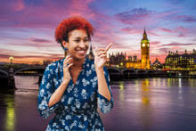
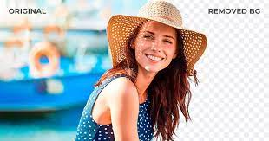
Replace Background
02

Slide 10
3 phương pháp giải quyết
( Semantic segmentation )
Selfie segmentation dựa trên Model “MobileNetV3”
Model “Deeplab V3”
Thresholding Technique

Slide 11
Được dùng cho mục đích gì trong bài toán rm bg ?
Sử dụng phương pháp gì ?
Là gì ?
Model “Deeplab V3”
Model “Deeplabv3”
Được dùng trong đồ án với mục đích là
xóa background cho ảnh tĩnh:
- Bởi vì mô hình Resnet-101 khá nặng, nên việc suy luận sẽ mất thời gian và kết xuất sẽ bị trễ nhiều nếu ko có phần cứng tối ưu.
Giải pháp xử lý mỗi hình ảnh: Tách người dùng từ nền của họ, bằng cách sử dụng model “Deeplabv3” để tính toán mặt nạ,
Model pretrain deeplabv3_resnet101- một mô hình Deeplabv3 sử dụng mạng ResNet-101 làm nhánh encoder. Nó được đào tạo trên một tập hợp con của COCO train2017, trên 20 danh mục có trong bộ dữ liệu VOC của Pascal.

Slide 12
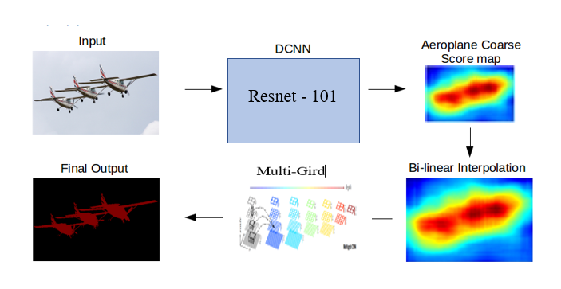
Model Deeplab V3
Deeplab V3

Slide 13
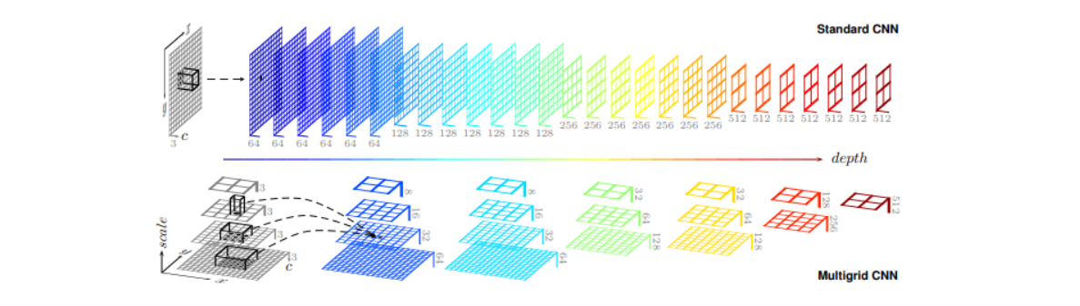
Kiến trúc multi-grid bên dưới và kiến trúc CNN chuẩn bên trên. Thay vì mỗi một layer chỉ áp dụng một bộ lọc duy nhất. Trong một mạng Multi-Grid, mỗi một layer có thể được huấn luyện trên một tập hơn bộ lọc có kích thước khác nhau dưới dạng kim tự tháp (pyramid). Chúng ta cần lựa chọn kích thước nào tương ứng ở mỗi pyramid level.

Slide 14
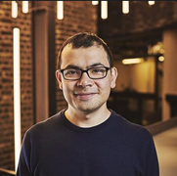

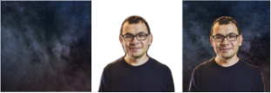
Phương pháp xử lý
Deeplab V3
Input:
Ảnh chứa người và nền cần xử lý.
Input sẽ được xử lý bằng “DeeplabV3” mục đích tạo “score mask”(mặt nạ nhi phân gồm pixel là người và nền sẽ có giá tương xứng là 1 và 0)
Từ “score mask” sẽ kết xuất với nền và input.
-> Ảnh ban đầu được thay thế với phông nền mới.

Slide 15
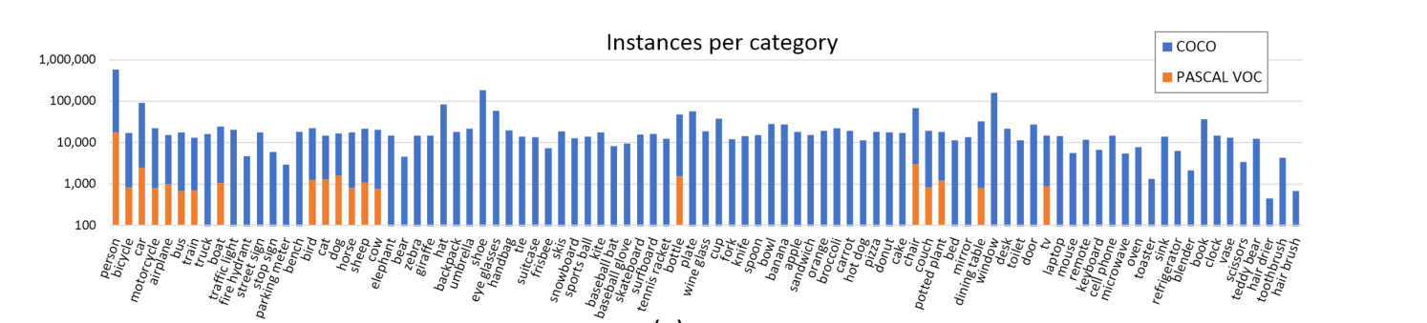

Slide 16
Được dùng cho mục đích gì trong bài toán replace background ?
Sử dụng phương pháp gì ?
Là gì ?
Selfie Segmentation
Selfie segmentation được dùng trong đồ án với mục đích là
xóa background trong thời gian thực vì:
Khả năng xử lý với độ trễ thấp.
Yêu cầu tài nguyên phần cứng ko cao.
Giải pháp xử lý mỗi hình ảnh: Tách người dùng từ nền của họ, bằng cách sử dụng model “MobileNetV3” để tính toán mặt nạ sau đó tinh chỉnh thêm mặt nạ để căn chỉnh nó với ranh giới hình ảnh. Sau đó, mặt nạ được sử dụng để hiển thị hình ảnh đầu ra với nền được thay thế.
Selfie segmentation là model dựa trên model “MobileNetV3”.
cho phép chúng ta nhanh chóng và dễ dàng loại bỏ nền từ các bức ảnh.

Slide 17
Phương pháp xử lý
Selfie Segmentation
* Input:
Ảnh đầu vào được làm giảm độ phân giải nhằm mục đích giảm thiểu số lượng phép tính toán giúp hỗ trợ tốt cho việc phát hiện thời gian thực.
Output thu được sau khi xử lý từ "input" là 1 ma trận gọi là “Mask”.
Mask sẽ có cùng kích thước với "input".
Mỗi pixel của mask được gán một số thực có phạm vi trong khoảng [0,1].
Con số càng gần 1 thì độ tin cậy rằng pixel đại diện cho một người càng cao và ngược lại.
Xử lý bằng model “Selfie segmentation”

Slide 18
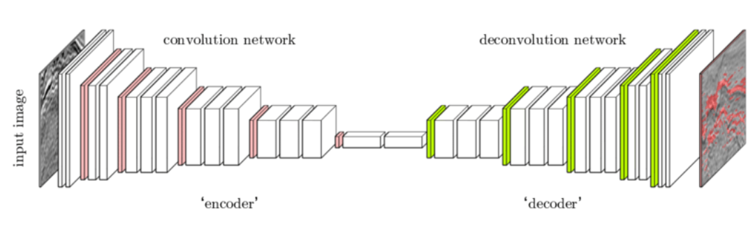
Selfie Segmentation
Xử lý bằng model “Selfie Segmentation”
Có 2 nhánh đối xứng nhau là Encoder và Decoder.
Nhánh Encoder:
- Sử dụng “MobileNetV3” (pp.tích chập tách biệt chiều sâu)
- Giúp trích xuất đặc trưng từ ảnh.
Nhánh Decoder:
- Đối xứng với Encoder sử dụng DeconvNet (mạng giải chập).
- Decoder sẽ làm nhiệm vụ ngược lại của encoder.

Slide 19
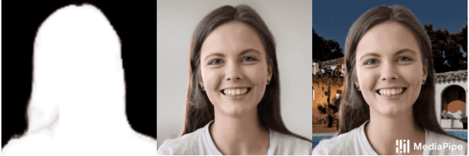
Phương pháp xử lý
Selfie Segmentation
Từ ma trận “Mask” chúng ta có thể tạo ảnh nhị phân bằng cách lấy ngưỡng tin cậy mỗi pixel có giá trị nhỏ hơn ngưỡng sẽ được gán lại giá trị là 0 và ngược lại pixel có giá trị cao hơn ngưỡng sẽ được gán giá trị là 255.
Tiến hành làm mịn “Mask” bằng phương pháp: Bilateral filter.
Sau đó tiến hành kết xuất để tạo ảnh được thay thế background.

Slide 20
Tại sao lại lựa chọn background màu xanh ?
Sử dụng phương pháp gì ?
Là gì ?
Thresholding Technique
Có thể dùng bất cứ màu sắc nào để làm Background trong kỹ thuật này, nhưng ta lại chọn màu xanh vì chúng không trùng với bất kỳ tông màu da hay màu tóc tự nhiên nào, và cũng rất hiếm khi trùng với trang phục hay phụ kiện.
Lọc màu background ra khỏi ảnh bằng cách lấy ngưỡng lựa chọn phù hợp cho các giá trị màu của mỗi pixel.
Một kỹ thuật được sử dụng để cô lập và loại bỏ một màu sắc hoặc một giá trị độ sáng nhất định khỏi một bức ảnh khiến màu sắc hoặc giá trị độ sáng được trở nên trong suốt.

Slide 21
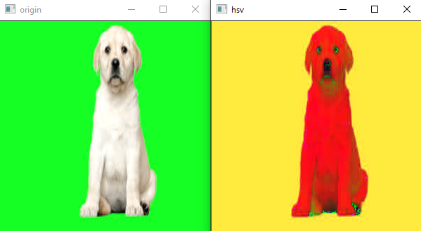
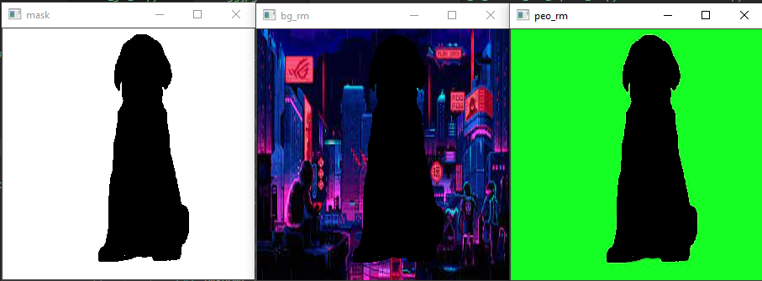
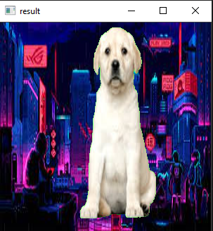
Cách xử lý
Thresholding Technique
Ban đầu ảnh được chuyển đổi sang kênh màu HSV.
Sau đó được chọn ngưỡng phù hợp để tách nền ra khỏi đối tượng.
Tạo mask là ảnh nhị phân với mỗi pixel:
Được cho là đối tượng sẽ nhận giá trị là 0
Được cho là background thì sẽ nhận giá trị 255.
Từ mask có thể sử dụng các phép toán bitwise_and để tạo nên hình ảnh với đối tượng ban đầu nhưng đã được thay thế background.

Slide 22
Ưu nhược điểm
Ưu điểm:
Deeplab V3 xử lý ảnh tốt .
Selfie Segmentation cho ra chất lượng ảnh ổn định, với thời gian thấp đáp ứng tốt cho việc stream video.
Thresholding Technique với khả năng tách nền xanh tốt, đáp ứng được nhu cầu xử lý với các bức ảnh có phông nền xanh trong studio.
Nhươc điểm:
Deeplabv3 xử lý phức tạp cho nên yêu cầu phần cứng cao vì thế độ trễ lớn.
Thresholding Technique chỉ xử lý tốt đối với ảnh xanh nếu máu sắc không giống với ngưỡng đã chỉ định thì sẽ ko xử lý chính xác.

Slide 23
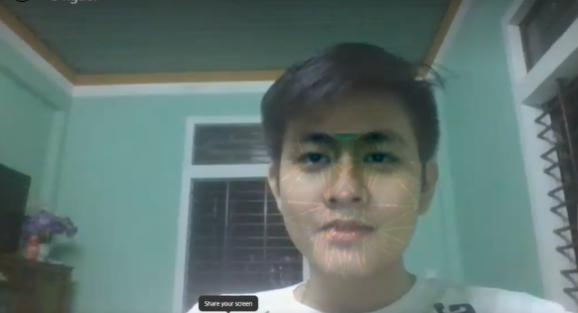
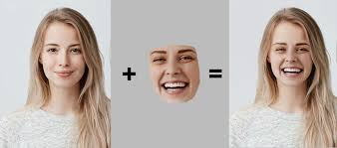
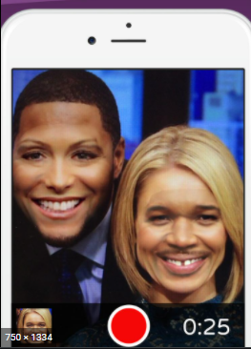
Handle Face
03

Slide 24
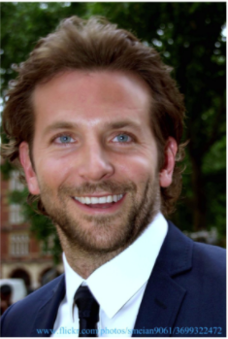
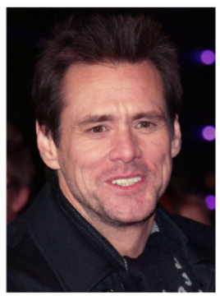
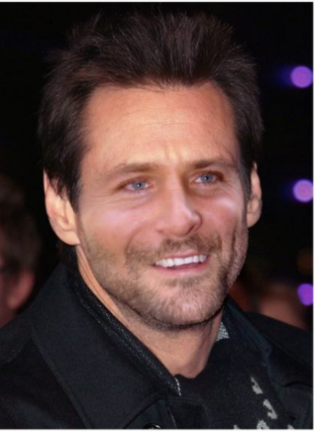
Swap Face
=

Slide 25
Library ?
OpenCV ⇒ Xử lý các thao tác xử lý ảnh
Numpy ⇒ Xử lý các mảng số
Dlib ⇒ Nhận diện khuôn mặt

Slide 26


Algorithm
Input ⇒
⇒
dlib.get_frontal_face_detector()

Slide 27
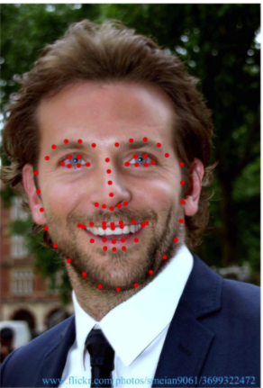
Algorithm
⇒
dlib.shape_predictor("shape_predictor_68_face_landmarks.dat")

Slide 28
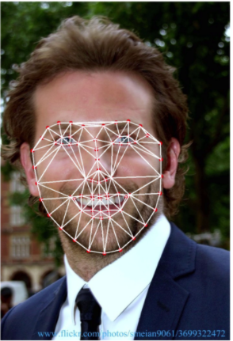
Algorithm
Subdiv2D ⇒
(Delaunay's algorithm)

Slide 29
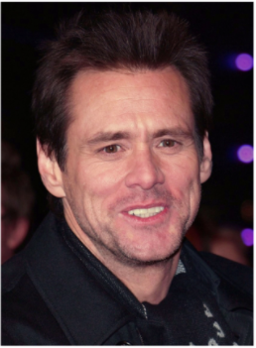
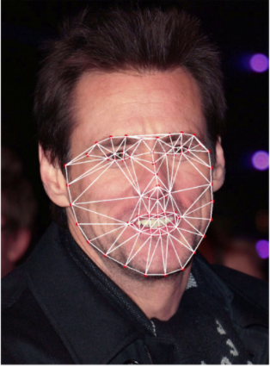
Algorithm
⇒

Slide 30
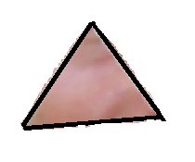
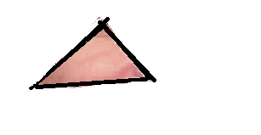
Algorithm

Slide 31
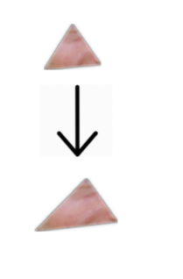
Algorithm
getAffineTransform(points,points2)
warpAffine(cropped_triangle, M,(w, h))

Slide 32
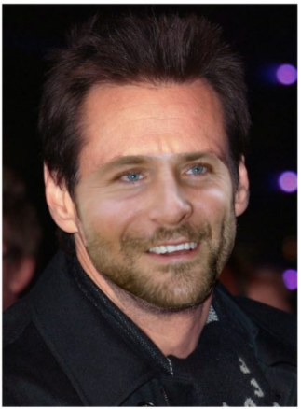
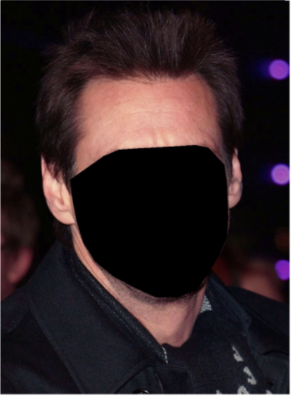
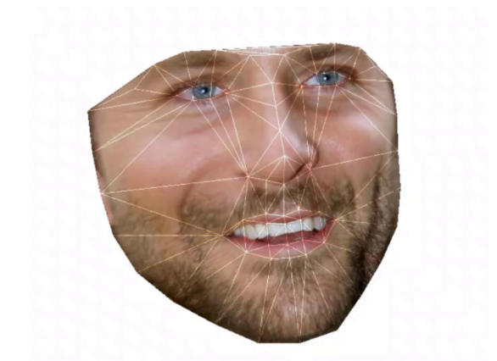
Algorithm
+
⇒

Slide 33
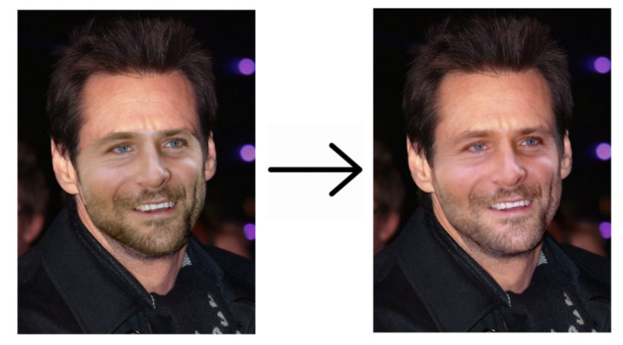
Algorithm
Blur
SeamlessClone,...

Slide 34
Limited
Độ bão hòa trong ảnh chưa được như mong đợi.

Slide 35
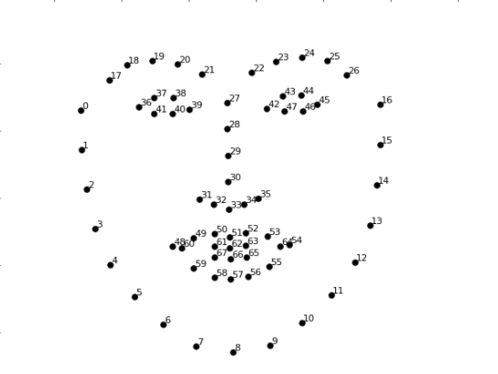
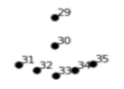
Nose filter
Face
Nose

Slide 36
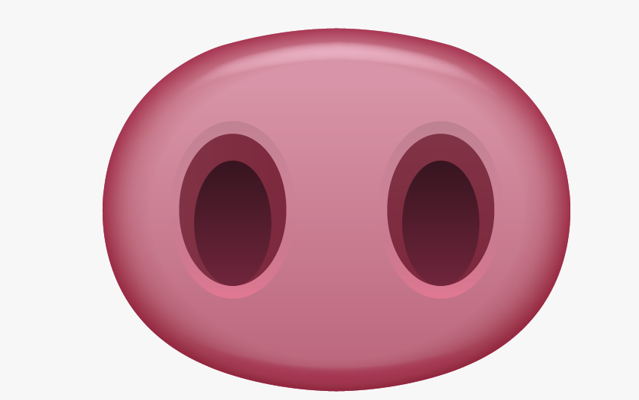
Nose filter
Pig’s nose
Ảnh: - Rõ ràng
- Ưu tiên nền trắng,đen.

Slide 37

Nose filter
Resize
Threshold
⇒
⇒

Slide 38
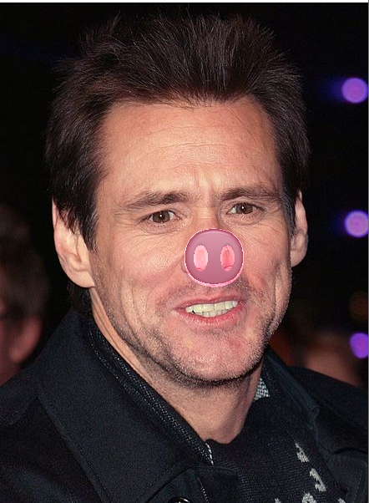
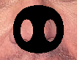

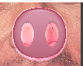
Nose filter
+
=
Mô hình có thể được triển khai như đeo kính,tóc giả,miệng giả ...

Slide 39
Demo
Link YouTube: https://www.youtube.com/watch?v=OnlrAYAj2QI&t=54s&ab_channel=V%C5%A9Ho%C3%A0ngXu%C3%A2n

Slide 40
Future work
Phát triển web app về app android và ios.
App sử dụng tính năng realtime tốt hơn.
Triển khai thêm nhiều các filter ,các hiệu ứng trong ứng dụng.
Hoàn thiện các nhược điểm khi dùng filter và hiệu ứng.

Slide 41
References
[1].pysource.com/2019/05/14/swap-faces-face-swapping-opencv-with-python-part-5/
[2].https://pysource.com/2019/03/25/pigs-nose-instagram-face-filter-opencv-with-python/
[3].https://www.quora.com/Why-use-an-HSV-image-for-color-detection-rather-than-an-RGB-image#:~:text=The%20reason%20we%20use%20HSV,relatively%20lesser%20than%20RGB%20values.
[4].https://developers.google.com/ml-kit/vision/selfie-segmentation
[5].https://phamdinhkhanh.github.io/2020/06/18/DeepLab.html?fbclid=IwAR1PJELamNXE3GHyPZfRf6Bi-WlHliGvsk61V0BcAT-BTglOeGg-JIlr1lU

Slide 42
Thanks

Slide 43
Nature Icons

Slide 44
SEO & Marketing Icons

